Slide 1
L’HABITAT POUR LES VOLAILLES

Slide 2
Définition
Le poulailler est l’abri construit pour les poules.

Slide 3
Poulailler traditionnel
En aviculture traditionnelle, les poules sont libres de se déplacer à leur guise à la recherche de nourriture. L’habitat est très sommaire et peu spécifique. Les animaux sont logés dans des poulaillers rudimentaires en matériaux locaux, dans des cases d’habitation, ou sont laissés en divagation. Il n’y a pratiquement pas d’habitat approprié pouvant assurer la protection des oiseaux face aux intempéries et aux prédateurs. La plupart des animaux passent leurs nuits dans des poulaillers construits avec des matériaux simples.

Slide 4
Aucune norme de construction, mal aéré, souvent de mauvaise qualité, construit sans aucune norme, exiguë, rarement nettoyé et entretenu , construit à partir du bois, de briques en terre ou de récupération, de vieilles tôles, tiges et pailles de riz. Aucune mangeoire, ni abreuvoir ne sont prévus, mais des récipients ménagers (assiette) sont utilisés pour les poulets

Slide 5
Poulailler amélioré: Pourquoi un bon poulailler?
Un poulailler bien construit:
Protège les volailles contre les intempéries ( vent, pluie, ensoleillement).
Protège contre les animaux prédateurs.
Diminue le taux de mortalité des volailles moins de 3 mois.
Facilite le nettoyage et le ramassage des excréments ( utilisées comme engrais)

Slide 6
Surfaces au sol recommandées
Reproducteurs: coqs et poules adultes | 2 individus / m 2
Poules et poussins ( poussinière) | 1 à 2 poules et ses poussins / m 2
Jeunes poulets | 5 individus / m 2
Occupation de l’espace à l’extérieur | 2 – 3 individus / m 2

Slide 7
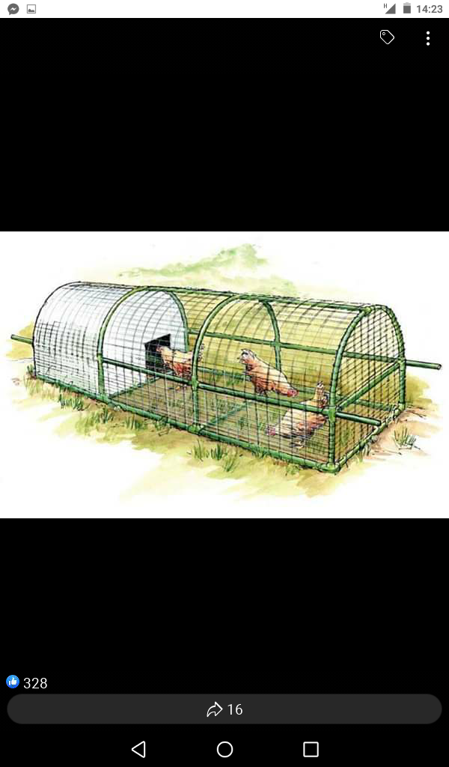
L’aviculture extensive exige que l’on dispose d’un grand espace, couvert d’herbe de préférence. .
Si l’espace est suffisamment grand, on peut installer un poulailler mobile qu’on change de place régulièrement pour éviter les infections parasitaires (vers) surtout par temps humide, et équipé de mangeoires, d’abreuvoirs et d’un perchoir. Le poulailler mobile est une excellente façon de loger les poules en pleine croissance

Slide 8
Emplacement du poulailler
Endroit calme, accessible, proche d’un point d’eau permanent.
Pour réduire les dépenses, on utilise des matériaux locaux:
Mur en terre, en bambou, en bois.
Toit en chaume(paille), ou autre matières végétales locales.
Sol en terre battue bien tassée.
Clôture en grillage ou en bois pour empêcher la divagation des volailles

Slide 9
Matériels d’élevage
Mangeoire:
Nécessaire pour améliorer la production, pour éviter les gaspillages des nourritures si on les répand au sol

Slide 10
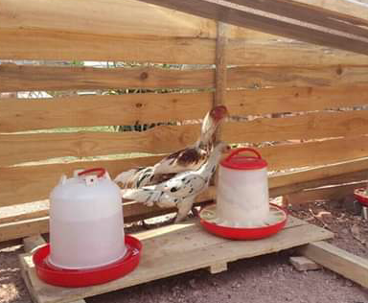
Abreuvoir:
Ce matériel permet aux volailles de s’abreuver d’eau propre et fraîche en quantité suffisante
Mangeoire

Slide 11
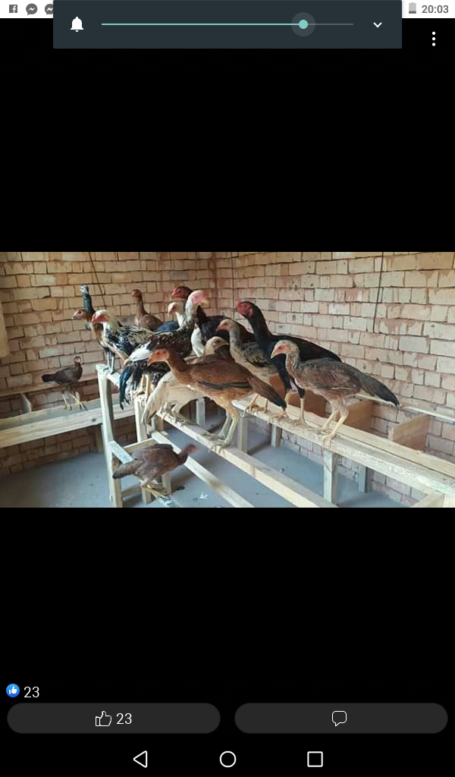
Perchoir:
Placé à 1 m au dessus du sol et permet de réduire le contact entre les volailles et les excréments

Slide 12
Pondoir:
Pour éviter la ponte au sol.
Les nids sont placés dans un endroit abrité, à l’ombre, garnis de litière fraîche et maintenue propre

Slide 13
Hygiène du bâtiment d’élevage
Activité et fréquence | Tous les jours | 1 fois par semaine | 1 fois par mois | Tous les 3 mois
Changer l’eau de boisson | +
Donner à manger | +
Nettoyage des mangeoires et abreuvoirs |  | +
Changer la litière des nids |  |  | +
Nettoyer et désinfecter le poulailler |  |  |  | +

